Slide 1
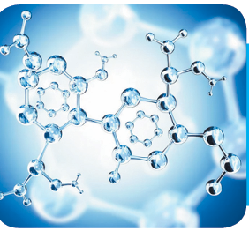

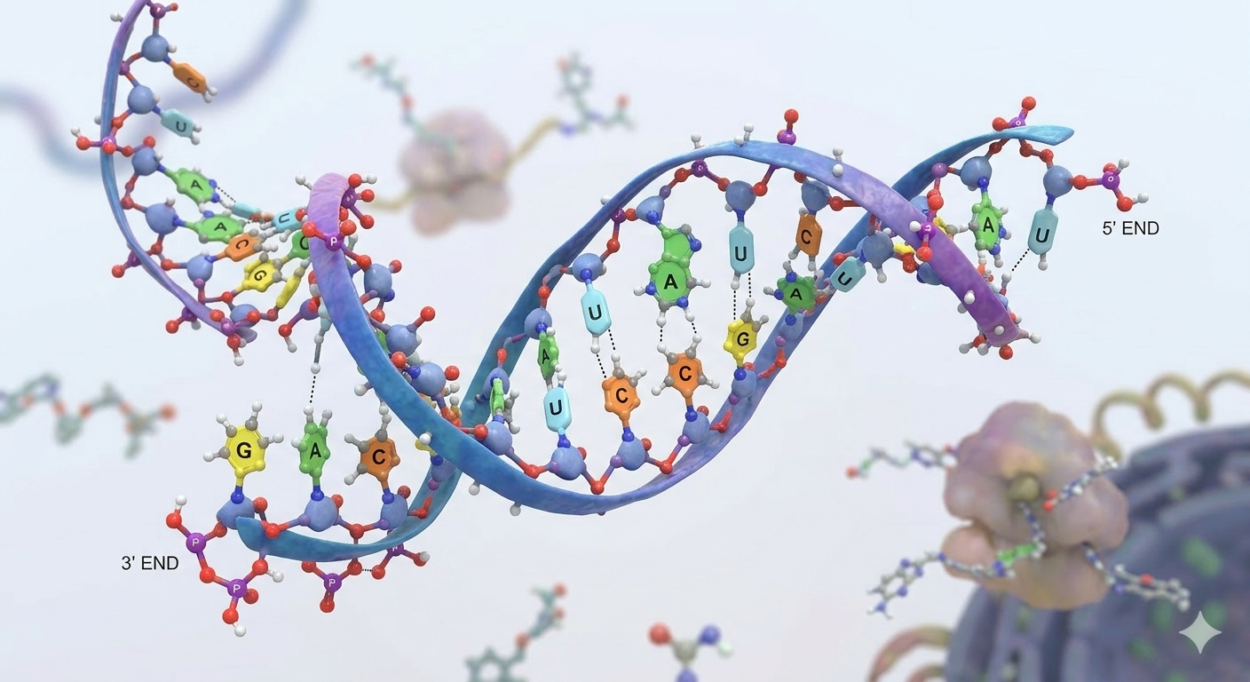

ТЕМА 1. ХІМІЧНИЙ СКЛАД КЛІТИНИ
§10. Нуклеїнові кислоти: РНК.АТФ
Чи властива комплементарність одноланцюговим молекулам РНК?

Slide 2
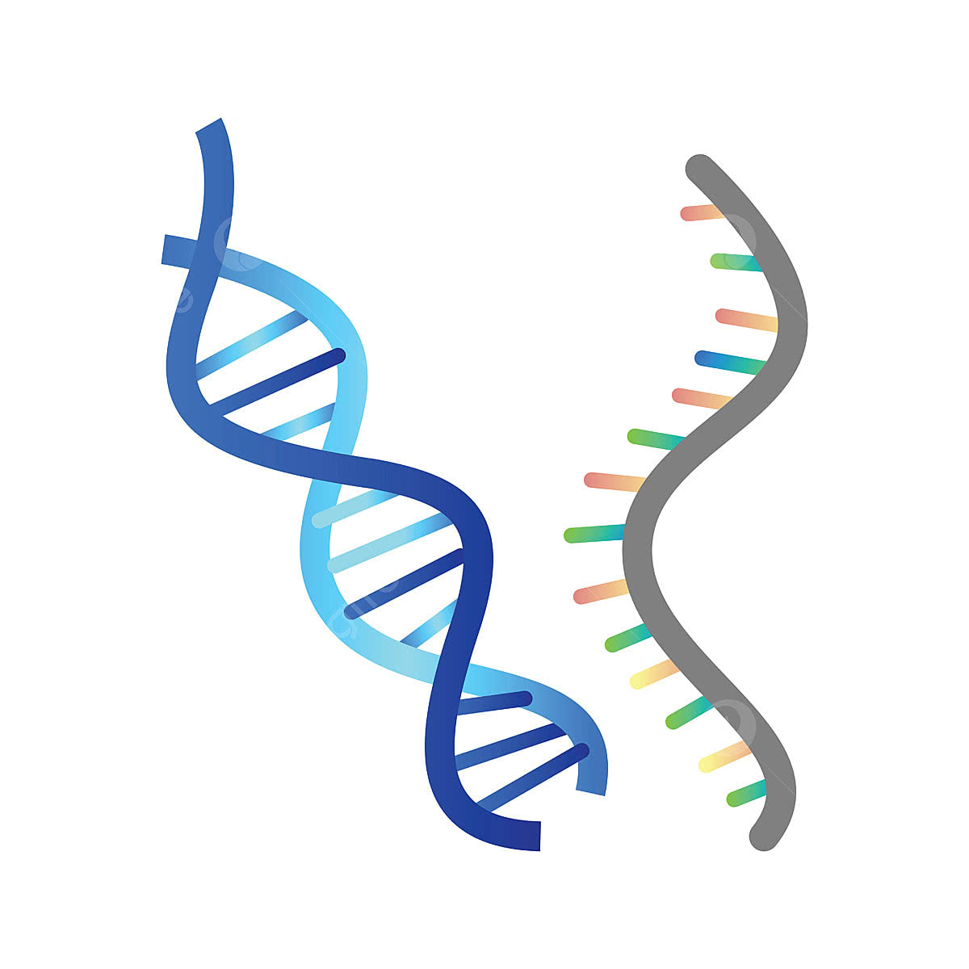
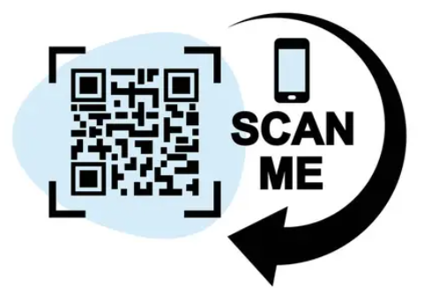

§ 10. Нуклеїнові кислоти: РНК. АТФ
Молекули РНК складаються з одного ланцюга
До складу РНК входять чотири види нуклеотидів, які місять азотисті основи:
Аденін (А),
Гуанін (Г),
Цитозин (Ц),
Урацил (У)
Молекули РНК можуть формувати первинну, вторинну й третинну просторові структури
Скануй код та переглянь цікаве відео

Slide 3
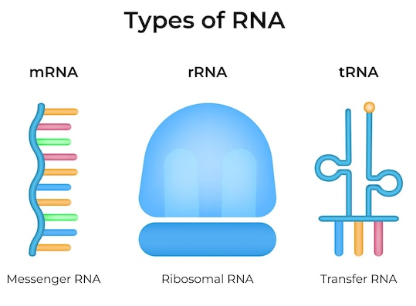
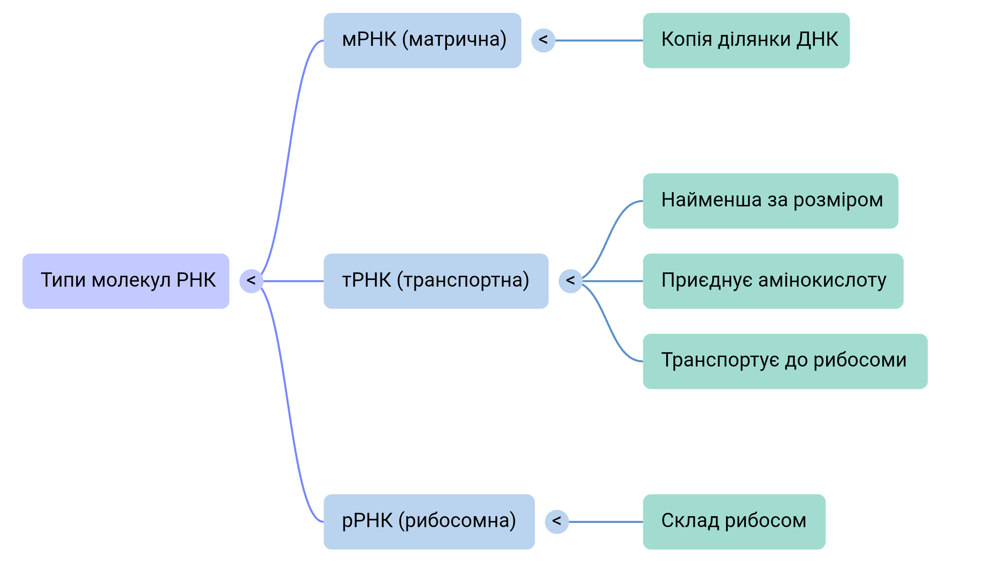
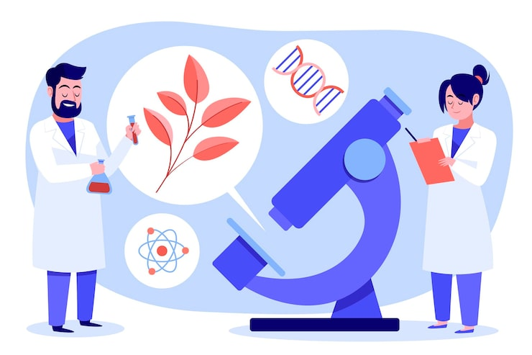
§ 10. Нуклеїнові кислоти: РНК. АТФ
Типи молекул РНК

Slide 4
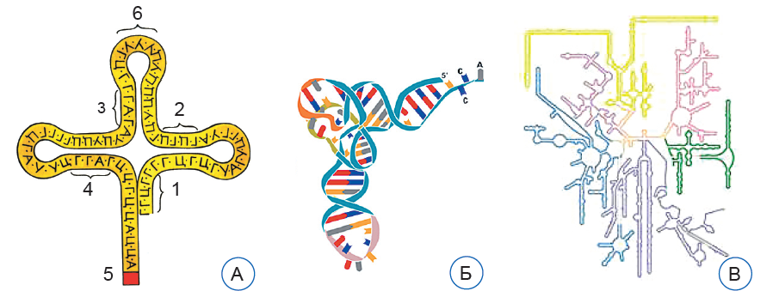
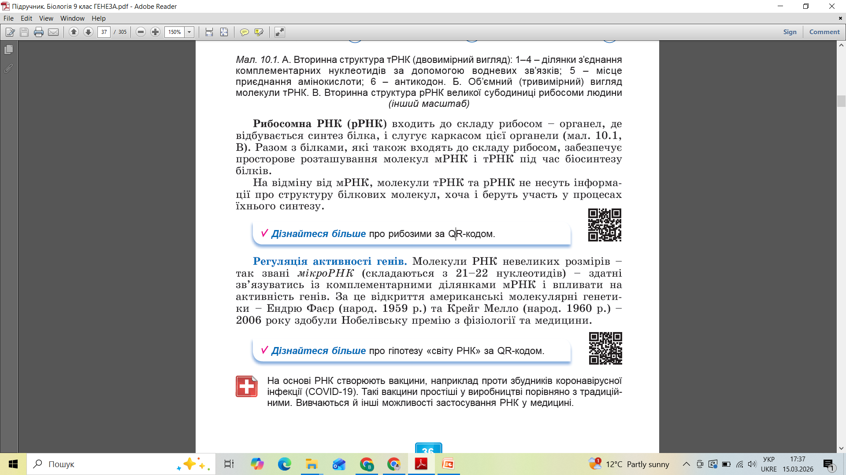
§ 10. Нуклеїнові кислоти: РНК. АТФ
Типи молекул РНК
ДІЗНАЙТЕСЯ БІЛЬШЕ!
Про рибозими за QR-кодом
А. Вторинна структура тРНК (двовимірний вигляд
Б. Об’ємний (тривимірний) вигляд молекули тРНК
В. Вторинна структура рРНК великої субодиниці рибосоми людини

Slide 5
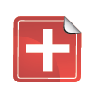
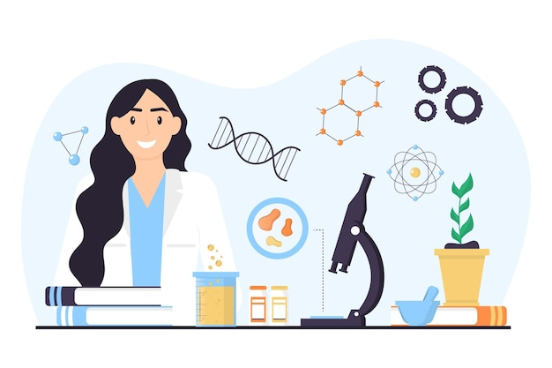
§ 10. Нуклеїнові кислоти: РНК. АТФ
Регуляція активності генів
ДІЗНАЙТЕСЯ БІЛЬШЕ!
На основі РНК створюють вакцини, наприклад проти збудників коронавірусної інфекції (COVID-19). Такі вакцини простіші у виробництві порівняно з традиційними. Вивчаються й інші можливості застосування РНК у медицині
про гіпотезу «світу РНК» за QR-кодом
Молекули РНК невеликих розмірів (мікроРНК) здатні зв’язуватись із комплементарними ділянками мРНК і впливати на активність генів

Slide 6
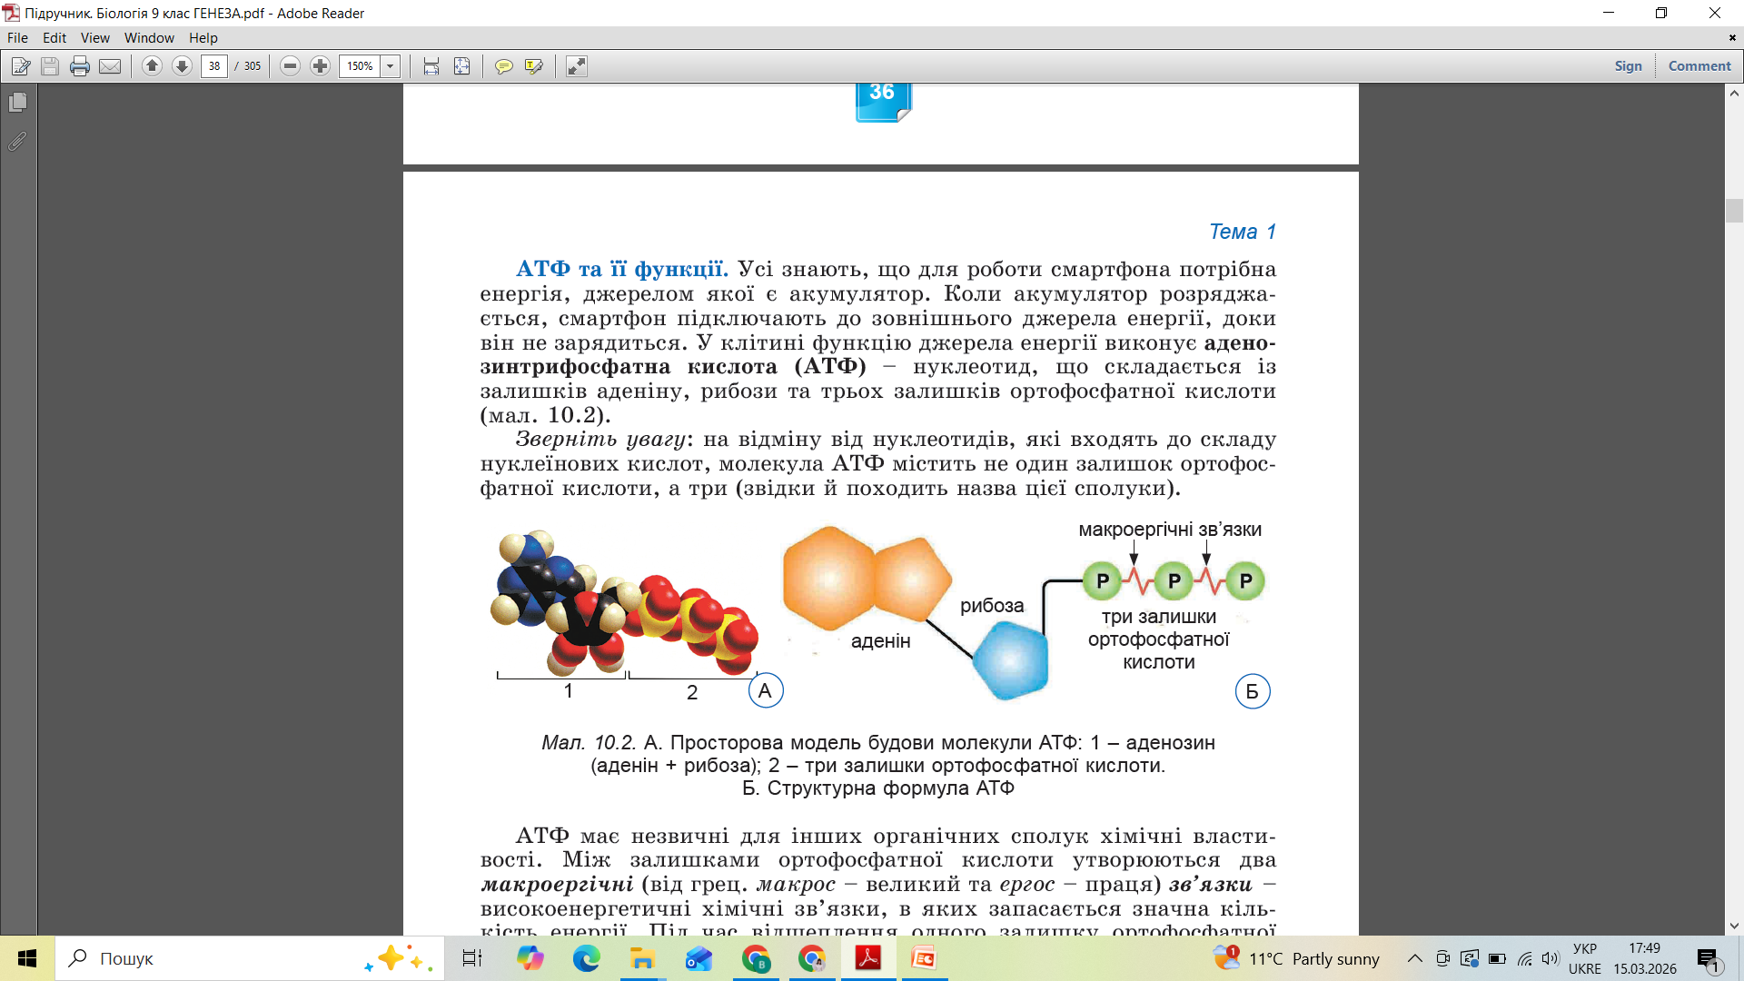
§ 10. Нуклеїнові кислоти: РНК. АТФ
АТФ та її функції
Аденозинтрифосфатна кислота (АТФ) – нуклеотид, що складається із залишків аденіну, рибози та трьох залишків ортофосфатної кислоти
Молекули АТФ входять до складу лікарських препаратів, які застосовують для
лікування серцево-судинних захворювань (як-от ішемічної хвороби серця,
порушень серцевого ритму)
А. Просторова модель будови молекули АТФ
Б. Структурна формула АТФ

Slide 7
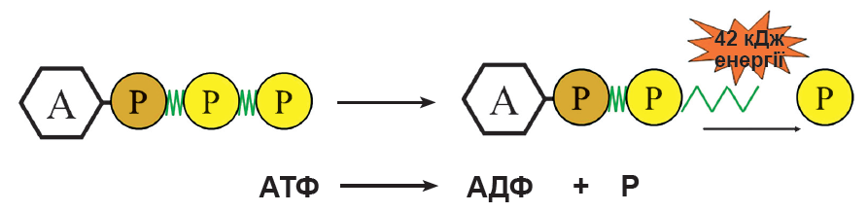
§ 10. Нуклеїнові кислоти: РНК. АТФ
АТФ та її функції
Між залишками ортофосфатної кислоти утворюються два макроергічні (високоенергетичні ) зв’язки
Енергію, вивільнену під час розщеплення молекул АТФ, організми
використовують для:
синтезу речовин;
підтримання температури тіла;
забезпечення м’язового скорочення;
активного транспорту речовин та ін.
АТФ перетворюється на АДФ під час відщеплення одного залишку ортофосфатної кислоти.
При відщепленні двох залишків ортофосфатної кислоти АТФ перетворюється на АМФ

Slide 8

§ 10. Нуклеїнові кислоти: РНК. АТФ
АТФ та її функції
ЦІКАВО ЗНАТИ!
У клітині є й інші трифосфати: ГТФ (гуанозинтрифосфат),
ТТФ (тимідинтрифосфат), ЦТФ (цитидинтрифосфат), УТФ (уридинтрифосфат).
З них нарощуються ланцюги ДНК і РНК під час реплікації й транскрипції. Деякі із цих трифосфатів беруть участь в енергетичному обміні. Але універсальним порційним джерелом енергії є саме АТФ

Slide 9
§ 10. Нуклеїнові кислоти: РНК. АТФ
УЗАГАЛЬНЕННЯ
До складу рибонуклеїнової кислоти, або РНК, входять чотири нуклеотиди – Аденін (А), Урацил (У), Гуанін (Г), Цитозин (Ц)
Матрична РНК (мРНК) бере участь у реалізації спадкової інформації, що кодується ДНК
Транспортна РНК (тРНК) транспортує амінокислоти до місця синтезу білкової молекули
Рибосомна РНК (рРНК) входить до складу рибосоми та бере участь у процесі синтезу білкової молекули
Як енергетичні сполуки клітина використовує молекули АТФ. Під час розривання макроергічного зв’язку, що виникає між залишками ортофосфатної кислоти, вивільняється орієнтовно 40 кДж енергії. Так процеси, що відбуваються у клітині, забезпечуються енергію

Slide 10
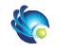

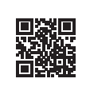
§ 10. Нуклеїнові кислоти: РНК. АТФ
УЗАГАЛЬНЕННЯ
Поміркуйте
1. Наскільки реалістичною є гіпотеза «світу РНК»?
2. Як будова тРНК забезпечує можливість транспортувати амінокислоти?
3. У яких органелах клітини синтезується АТФ?
Скануй код та виконай практичну роботу

Slide 11
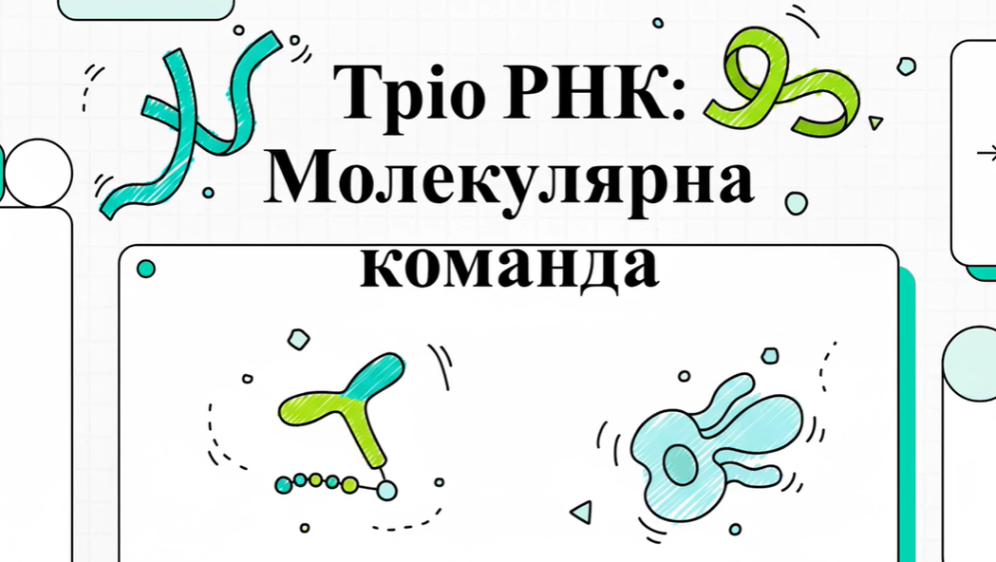

§ 10. Нуклеїнові кислоти: РНК. АТФ
УЗАГАЛЬНЕННЯ
https://www.youtube.com/watch?v=voQL-S2DgOw&t=5s

Slide 12

§ 10. Нуклеїнові кислоти: РНК. АТФ
Домашнє завдання
Опрацюйте
параграф 10, вивчіть особливості РНК і АТФ

